Slide 1
Erweiterung von EMF Refactor um Update‐Funktionalität in grafischen Editoren
Thorsten Arendt, AG Taentzer, SWT
FoPra-Vorstellung, 19. April 2012

Slide 2
EMF Refactor
Eclipse Incubation Projekt zur Spezifikation und Durchführung von Refactorings auf Modellen, die auf dem Eclipse Modeling Framework (EMF) basieren
Konkrete Spezifikationen durch
Henshin-Regeln (Musterdefinition auf der abstrakten Syntax)
OCL Constraints
Java-Code
Komposition aus vorhandenen Refactorings
…
Projektspezifische Konfiguration und einheitliche Ausführung

Slide 3
EMF Refactor
Eclipse Incubation Projekt zur Spezifikation und Durchführung von Refactorings auf Modellen, die auf dem Eclipse Modeling Framework (EMF) basieren
Konkrete Spezifikationen durch
Henshin-Regeln (Musterdefinition auf der abstrakten Syntax)
OCL Constraints
Java-Code
Komposition aus vorhandenen Refactorings
…
Projektspezifische Konfiguration und einheitliche Ausführung

Slide 4
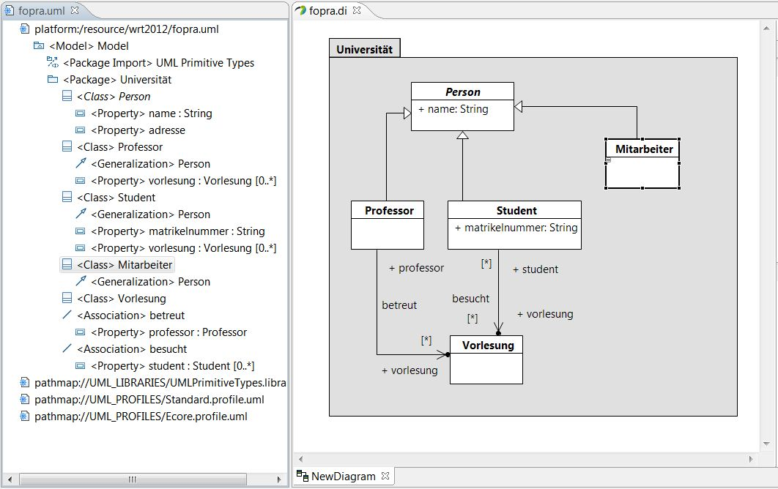
bisher:

Slide 5
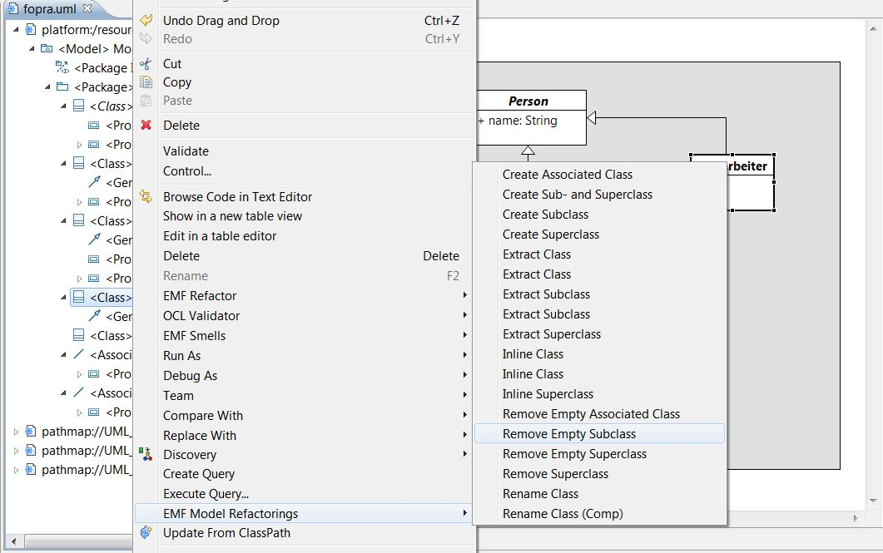
bisher:

Slide 6
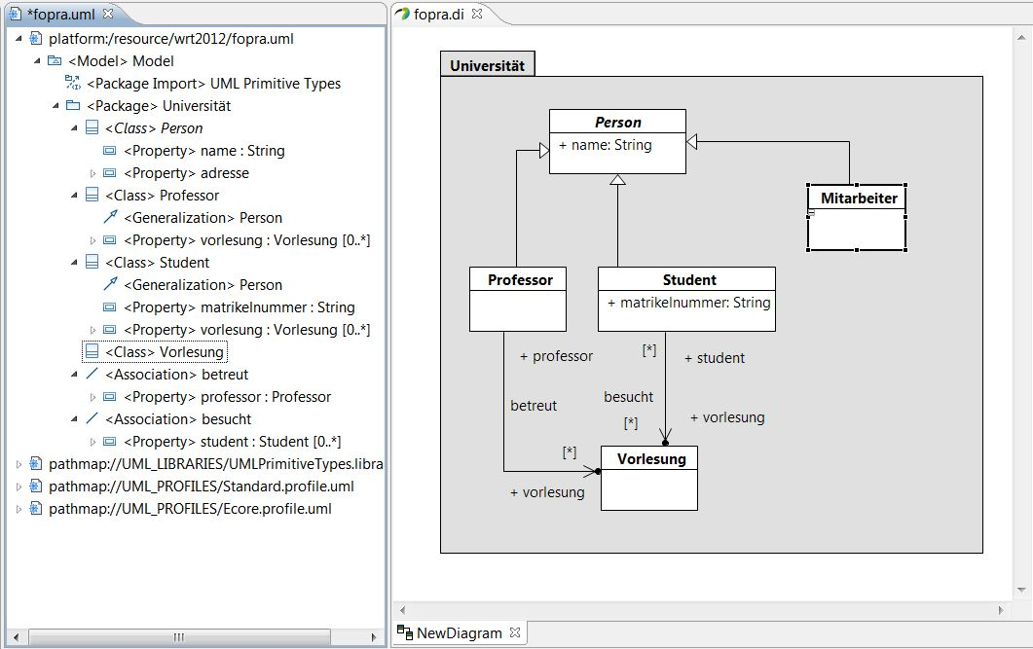
bisher:

Slide 7
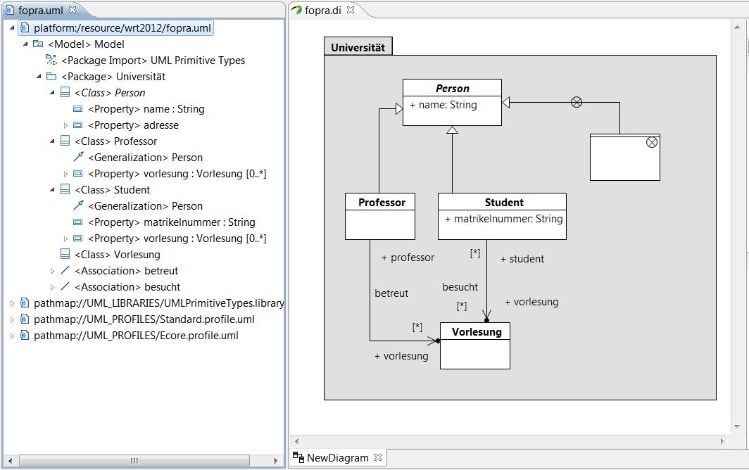
bisher:

Slide 8
Aufgaben und Rahmendaten
Aufgaben
Einarbeitung in EMF Refactor, Graphical Modeling Framework (GMF) und IBM Rational Software Architect (RSA)
Aufnahme der Anforderungen (z.B. durch Szenarien)
Recherche nach Möglichkeiten einer automatisierten Update-Funktionalität grafischer GMF/RSA-Editoren
Umsetzung in EMF Refactor
Rahmendaten
2 Bearbeiter
SS 2012
Voraussetzungen
Eclipse, EMF, Java
LV Softwarequalität
Werkzeuge: Eclipse, EMF, GMF, EMF Refactor, IBM RSA, Java

Slide 9
Erweiterung von EMF Refactor um die zusätzliche Spezifikationssprache EWL
Thorsten Arendt, AG Taentzer, SWT
FoPra-Vorstellung, 19. April 2012

Slide 10
EMF Refactor
Eclipse Incubation Projekt zur Spezifikation und Durchführung von Refactorings auf Modellen, die auf dem Eclipse Modeling Framework (EMF) basieren
Konkrete Spezifikationen durch
Henshin-Regeln (Musterdefinition auf der abstrakten Syntax)
OCL Constraints
Java-Code
Komposition aus vorhandenen Refactorings
…
Projektspezifische Konfiguration und einheitliche Ausführung

Slide 11
EMF Refactor
Eclipse Incubation Projekt zur Spezifikation und Durchführung von Refactorings auf Modellen, die auf dem Eclipse Modeling Framework (EMF) basieren
Konkrete Spezifikationen durch
Henshin-Regeln (Musterdefinition auf der abstrakten Syntax)
OCL Constraints
Java-Code
Komposition aus vorhandenen Refactorings
…
Projektspezifische Konfiguration und einheitliche Ausführung

Slide 12
Epsilon Wizard Language (EWL)
Teil der Epsilon-Sprachenfamilie für das Management von EMF-basierten Modellen
Zweck: In-place Transformationen von EMF-basierten Modellen unter Einbindung des Benutzers

Slide 13
Epsilon Wizard Language (EWL)
Teil der Epsilon-Sprachenfamilie für das Management von EMF-basierten Modellen
Zweck: In-place Transformationen von EMF-basierten Modellen unter Einbindung des Benutzers
Ziel des FoPras:

Slide 14
Aufgaben und Rahmendaten
Aufgaben
Einarbeitung in EWL und EMF Refactor
Analyse des EWL Interpreters
Integration in EMF Refactor
Rahmendaten
2 Bearbeiter
SS 2012
Voraussetzungen
Eclipse, EMF, Java
LV Softwarequalität
Englisch
Werkzeuge: Eclipse, EMF, EMF Refactor, EWL, Java, JET, …

Slide 15
Bewerbungen für FoPras im SoSe 2012
FoPra 1: Erweiterung von EMF Refactor um Update‐Funktionalität in grafischen Editoren
FoPra 2: Erweiterung von EMF Refactor um die zusätzliche Spezifikationssprache EWL
Bewerbungen bitte bis Freitag, 27. April 2012 an arendt@mathematik.uni-marburg.de
Vergabe der FoPras und Start Anfang Mai

